Slide 1

第18课
闰年与平年

Slide 2
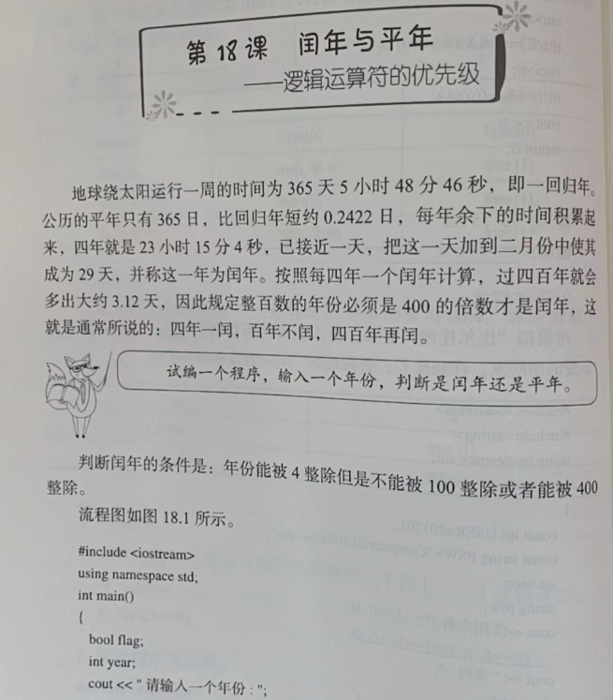

Slide 3



试编一个程序，输入一年份判断是闰年还是平年。

Slide 4
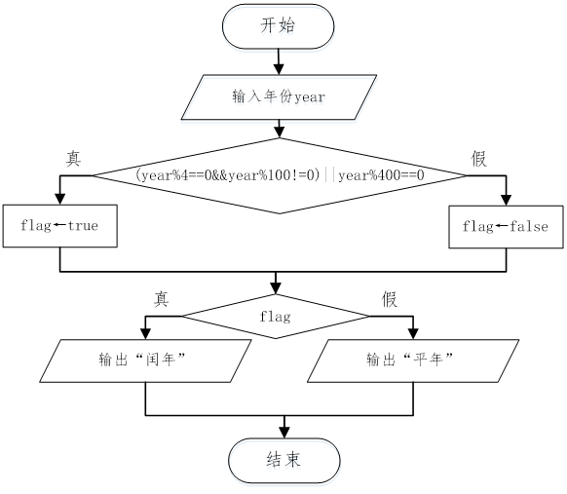

Slide 5
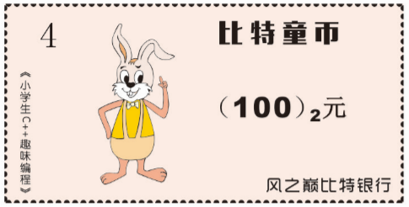
参考程序（不完整）
参考程序（完整）
建议程序在Dev-C++环境中打开学习，师生一起讨论，在课堂中动态的生成代码，把程序补充完整，这样学习效果会更佳。

Slide 6

优
先
级
高
低
!→&&→||
year%400==0||year%4==0&&year%100!=0

